Slide 1


SPANB 2025-2030:
Contenu
Prof . Kalemani Jo Mulongoy
Atelier national de validation de la Stratégie et plan d’action nationaux pour la biodiversité 2025-2030 de la République Démocratique du Congo (SPANB 2025-2030)
28 juillet 2025

Slide 2
Contenu de la SPANB 2025-2030
Document principal
  Introduction générale
  Chapitre 1: Approche méthodologique
  Chapitre 2: Enjeux
  Chapitre 3: Vision, objectifs nationaux, plan d’action et indicateurs de suivi
  Chapitre 4: Mécanismes de mise en œuvre - conditions de succès
Résumé à l’attention des décideurs

Slide 3
Document principal

Slide 4

Introduction générale:
Point sur l’état des lieux
RDC: un des pays les plus riches en biodiversité au monde (notre capital naturel = atout majeur pour le développement de la RDC)
Déclin inquiétant et accéléré, malgré des efforts, notamment SPANB 1998, 2002 et 2016
Pressions toujours croissantes,
Réponses insuffisantes
SPANB 1998
SPANB 2002-2010
SPANB 2016-2020
https://www.additudemag.com/depression-in-children-recognizing-symptoms/

Slide 5
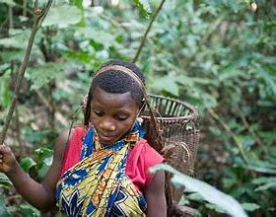
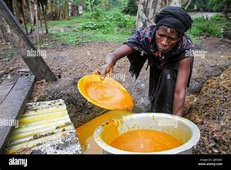
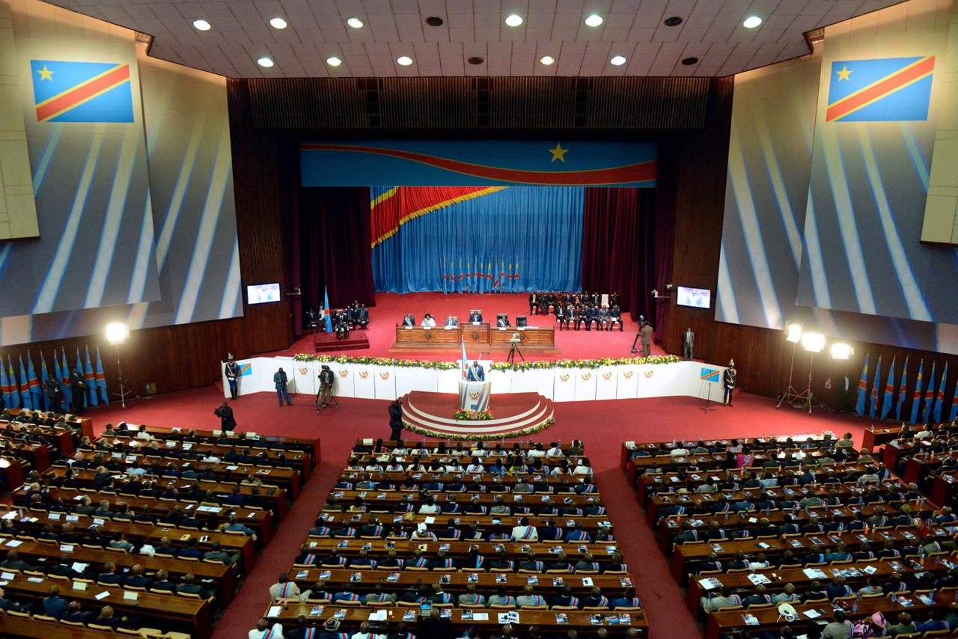
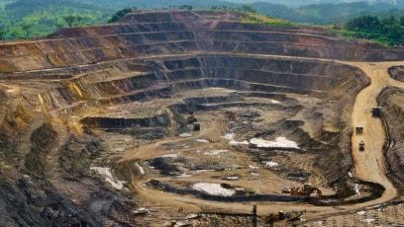
Biodiversité
= affaire de tous pour tous
SPANB
= pangouvernementale et pan sociétale
fr.fsc.org
https://www.alamyimages.fr/une-femme-congolaise-remplit-un-recipient-d-huile-de-palme-maison-appelee-seketa-stir-fabrique-par-des-femmes-dans-le-village-de-mpety-a-walikale-au-nord-kivu-est-de-la-rd-congo-15-decembre-2021-une-congolaise-ayant-un-excipient-de-l-aile-de-palme-de-fabrication-artisanale-en-langue-locale-seketa-remuer-fait-par-des-femmes-du-village-mpety-a-walikale-au-nord-kivu-est-de-la-rd-congo-le-15-decembre-2021-image478935030.html
https://www.courrierinternational.com/article/
https://zoom-eco.net/a-la-une/rdc-entre-2020-et-2021-les-entreprises-publiques-minieres-ont-encaisse-plus-de-1896-millions-usd-au-titre-de-royalties-et-pas-de-porte/

Slide 6
Pourquoi une autre Stratégie et plan d’action nationaux pour la biodiversité (SPANB)?
Engagement de 2022 au niveau mondial: Cadre mondial de la biodiversité de Kunming-Montréal (CMBKM)
  23 cibles mondiales; en ligne avec les besoins du pays
Plusieurs leçons utiles des SPANB précédentes
RDC: pays-solution

Slide 7
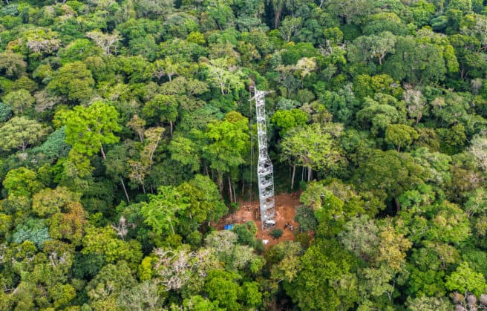

Notre ambition
RDC = pays-solution
face aux crises écologiques et climatiques
La République démocratique du Congo est un pays
riche en biodiversité, en cultures, en potentialités
pour
le bien-être des populations
et la planète
Réalité
Station de Mabali dans l’Equateur au cœur de la forêt équatoriale
https://habarirdc.net/station-mabali-oeil-congo-foret-equatoriale/
Notes:
NB: La forêt équatoriale peut stocker l’équivalent de trois ans de pollution mondiale. Cependant, le déboisement consécutif à l’économie du charbon de bois et de l’exploitation forestière a libéré 10 gigatonnes de CO2 dans l’atmosphère (https://habarirdc.net/station-mabali-oeil-congo-foret-equatoriale/
).

Slide 8
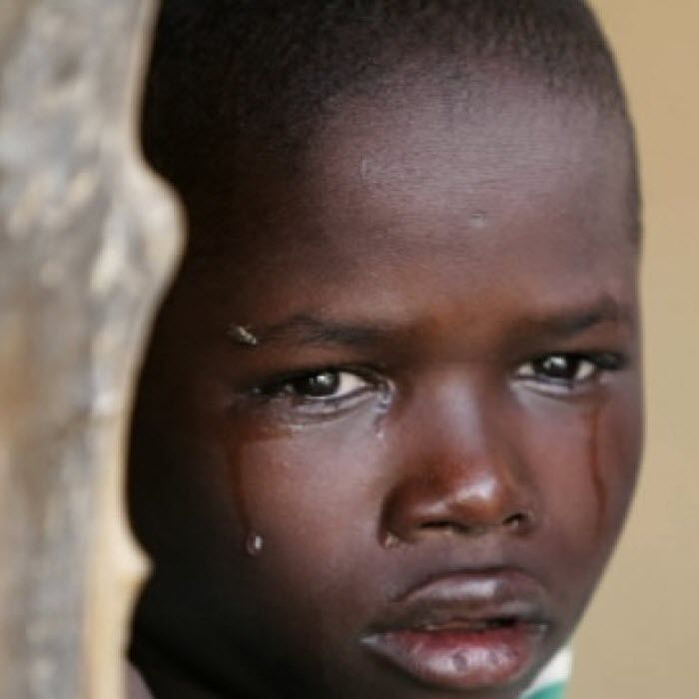
Défis majeurs et enseignements des précédentes SPANB
https://ca.pinterest.com/pin/58223105805900305/
Ressources limitées | Moyens humains, techniques et institutionnels insuffisants pour mettre en œuvre les actions.
Financements peu prévisibles | Budgets non durables et difficilement planifiables, freinant les efforts à long terme.
Manque de pilotage national et de coordination | Faible synergie entre secteurs, limitant l’intégration de la biodiversité dans les politiques publiques.
Absence d’hiérarchisation claire des actions | Cela a entraîné une dispersion des efforts et l’oubli de l’essentiel aux dépens des opportunités de financement
Valeur de la biodiversité méconnue | Faible prise de conscience chez les décideurs et la population du rôle vital de la biodiversité.
Conflit entre survie immédiate et durabilité | Exploitation non durable des ressources dictée par des besoins de court terme et l’absence d’alternatives.
Faible appropriation par les secteurs et les provinces | Communication et sensibilisation insuffisantes
Données insuffisantes pour le suivi et la redevabilité | Peu de travaux basés sur les SPANB

Slide 9
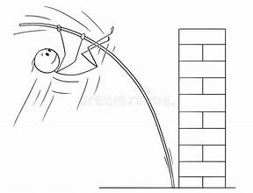
Prise en compte dans la nouvelle SPANB des défis des précédentes SPANB
Défis rencontrés | Réponses concrètes dans la nouvelle SPANB
1. Ressources humaines, techniques et institutionnelles insuffisantes | • Implication active des chercheurs • Intégration de la biodiversité dans les programmes éducatifs
2. Financements limités et imprévisibles | • Introduction de financements innovants (ex. crédits biodiversité) • Appui du FONAREDD et du Fonds vert pour le climat (FVC) • Intégration dans la comptabilité nationale
3. Faible coordination intersectorielle | • Mise en place d’un organe de pilotage avec points focaux sectoriels et provinciaux • Approche pangouvernementale et pan-sociétale
4. Faible reconnaissance de la valeur de la biodiversité | • Valorisation économique et culturelle par les chercheurs • Intégration dans l’enseignement pour un changement de mentalité • Valorisation des produits de la biodiversité
5. Logiques court-termistes menant à la surexploitation | • Promotion des incitations (ex. paiements pour services écosystémiques) • Partage équitable des avantages (écotourisme, ressources génétiques) • Soutien à la gestion communautaire durable • Transformation pour prolonger la durée de conservation et faciliter la distribution

Slide 10
Chapitre I: Approche méthodologique de la mise à jour de la SPANB
Processus suivi pour la SPANB 2025-2030: cfr. Présentation par le Point Focal CDB
Notons:
  Conformité avec recommandations de la CDB
  Rigueur
  Participation
Pour une stratégie crédible, ambitieuse et opérationnelle pour la période 2025-2030

Slide 11
Caractéristiques clés du processus d’élaboration de la SPANB 2025–2030
Inclusif : | Forte participation des ministères, chercheurs, société civile, secteur privé, Peuples Autochtones et Communautés Locales (PACL), jeunes, femmes
Pangouvernemental et pan-sociétal | Implication active de multiples secteurs et couches sociales à chaque étape
Rigoureux | Fondé sur une analyse approfondie du 6e Rapport National sur la Biodiversité
Basé sur les leçons du passé | Prise en compte explicite des lacunes des SPANB précédentes
Standards internationaux | Respect des recommandations CdP CDB et du Cadre mondial pour la biodiversité de Kunming-Montréal (CMBKM).
Transversal | Cohérence avec politiques sectorielles, REDD+, CDN, neutralité de la dégradation des terres, ODD, CITES, Convention de Ramsar, et engagements régionaux comme l’Agenda 2063 et Stratégie de l’UA et plan d’action pour la biodiversité 2023-2030
Scientifiquement fondé | Mobilisation des réseaux de recherche comme BioSE-RDC, contribution d’universitaires, intégration de la recherche dans le suivi-évaluation Intégration d’objectifs absents du CMBKM mais importants pour la RDC
Soutenu techniquement et financièrement | Appui de partenaires internationaux (PNUE, PNUD, CDB Secrétariat, GIZ, UE/Natura Africa, CAFI, WCS, WWF etc.)

Slide 12
Chapitre II: Identification des enjeux
Enjeux écologiques | Perte d’habitats, espèces menacées
Enjeux socio-économiques | Dépendance des communautés
Enjeux institutionnels | Fragmentation, manque de coordination
Enjeux financiers | Dépendance à l’aide extérieure
Enjeux politiques | Faible visibilité de la biodiversité
Enjeux de données | Manque d’information accessible

Slide 13
Démarche scientifiquement solide pour identifier les enjeux
Importance et singularité de la biodiversité dans contexte mondial
Une des plus grandes réserves de biodiversité mondiale + superficie
État et tendances actuelles de la biodiversité et des services écosystémiques
Voir essentiellement le 6e rapport national a la CDB 2019:
État et tendances des principaux facteurs de perte de biodiversité
Fragmentation, dégradation et perte des habitats naturels accélérées
Rôle clé dans la régulation du climat et des ressources en eau
Plusieurs services essentiels au bien-être et contributions économiques
Une biodiversité sous pression (+ inondations, feux, sécheresses)
RDC est très engagée sur la scène internationale (pays solution)
Quelques progrès par ex. extension du réseau d’aires protégées; projets de reboisement; mise en œuvre de la REDD+, et développement de cadres juridiques tels que Accès et Partage des Avantages (APA)
Mais plusieurs obstacles
Impacts plus visibles des changements climatiques
Surexploitation plus généralisée
Pollution et espèces exotiques envahissantes et pathogènes en expansion
Conflits armés et autres facteurs sous-jacents
Intensification prévisible de ces pressions à l’horizon 2030

Slide 14
Chapitre II: Identification des enjeux
Enjeux écologiques | Perte d’habitats, espèces menacées
Enjeux socio-économiques | Communautés défavorisées
Enjeux institutionnels | Fragmentation, manque de coordination
Enjeux financiers | Dépendance à l’aide extérieure
Enjeux politiques | Faible visibilité de la biodiversité
Enjeux de données | Manque d’information accessible

Slide 15
Chapitre III: Stratégie et Plan d’Action
Vision, mission et principes directeurs de la SPANB 2025–2030
Objectifs nationaux pour la biodiversité : cadre stratégique pour 2025-2030
Plan d’Action et indicateurs pour 2025-2030

Slide 16

Vision 2050, mission 2030 et principes directeurs
Mission 2030:
Mettre en œuvre à tous les niveaux des actions coordonnées, inclusives et efficaces
D’ici à 2050,
la biodiversité en RDC est
valorisée,
conservée,
restaurée,
utilisée et
gérée de manière durable,
afin de
préserver les services écosystémiques,
renforcer la résilience écologique et
garantir les bénéfices essentiels pour le bien-être des populations, tout en soutenant la santé de la planète.
Principes directeurs:
Approche intégrée, participative et intersectorielle
Inclusion et respect des droits
Principe de précaution et souveraineté nationale
Gestion durable et partage équitable des bénéfices
Valorisation économique et sociale de la biodiversité
Responsabilité commune mais différenciée
Alignement avec les engagements internationaux
Science, savoirs traditionnels et innovation
Responsabilité environnementale et sociale
Bonne gouvernance, transparence et redevabilité
Solidarité intergénérationnelle et résilience écologique

Slide 17

(3) Actions à partir de 2025
(2) Objectifs pour 2030
(1) Vision de 2050

Slide 18
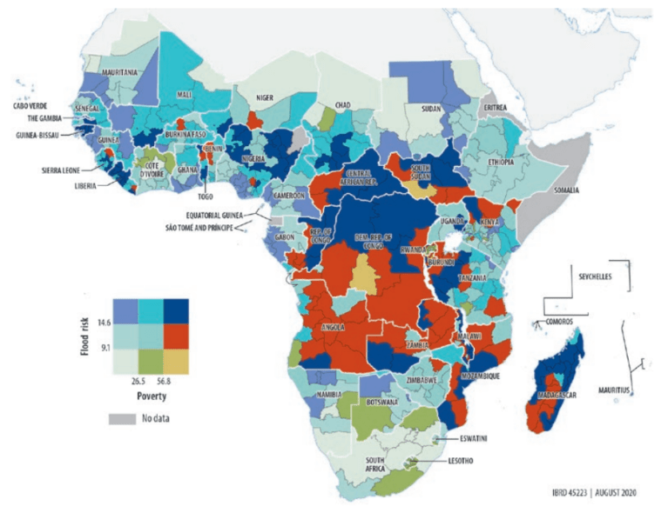


25 objectifs nationaux
Relation entre pauvreté et risques d’inondation
Pourquoi 25?
CMBKM: 23 cibles mondiales, toutes pertinentes pour la RDC
RDC, pays-solution
Analyse rigoureuse a révélé des pressions supplémentaires, absentes ou insuffisamment prises en compte dans le CMBKM:
  conflits armés, incendies/feux, sécheresses, inondations et maladies zoonotiques
  Pertes après-récolte, et manque de valorisation économique des produits issus de la biodiversité
Donc, 2 objectifs additionnels portant sur
  Reduction des pressions supplémentaires
  Valeur ajoutée / valorisation économique de la biodiversité et réduction des pertes
Stratégie africaine sur la valeur ajoutée

Slide 19
Cohérence parfaite entre cibles du CMBKM et objectifs de notre SPANB
1 | Planification spatiale
2 | Restauration des écosystèmes dégradés
3 | Expansion des zones conservées efficacement
4 | Réduction de l’extinction des espèces menacées
5 | Utilisation des espèces sauvages
6 | Espèces exotiques envahissantes
7 | Pollution
8 | Atténuation des effets du changement climatique.
9 | Avantages issus de l’utilisation durable des espèces sauvages.
10 | Gestion durable (agriculture, aqua- et mari-culture, foresterie).
11 | Solutions fondées sur la nature
12 | Espaces verts et bleus.
13.1 | Partage juste et équitable des avantages
13.2 | Valorisation la biodiversité (valeur ajoutée)
14.1 | Intégration dans les politiques et comptabilité nationale.
14.2 | Considération des pressions absentes dans le CMBKM.
15 | Production des entreprises
16 | Choix de consommation durable
17 | Prévention des risques biotechnologiques
18 | Incitations positives et négatives.
19 | Mobilisation des ressources financières
20 | Capacités scientifiques et savoirs traditionnels
21 | Accès équitable aux données et savoirs
22 | Participation des Peuples Autochtones pygmées et des communautés locales
23 | Participation des femmes et jeunes, et égalité des genres.

Slide 20
Cohérence parfaite au niveau des textes mais contexte congolais: un exemple pour illustrer
Cible 3 du CMBKM
Faire en sorte que, d'ici à 2030, au moins 30 % des zones terrestres et des eaux intérieures, ainsi que des zones marines et côtières, en particulier les zones d’une grande importance pour la biodiversité et les fonctions et services écosystémiques, soient dûment conservées et gérées grâce à la mise en place d'aires protégées écologiquement représentatives, bien reliées et équitablement gérées et à d'autres mesures efficaces de conservation par zone, et veiller à créer les moyens nécessaires à cette fin, tout en reconnaissant les territoires autochtones et traditionnels, s'il y a lieu, et en intégrant les zones concernées dans les paysages terrestres et marins plus vastes et les océans, en veillant en outre à ce que l'utilisation durable, lorsqu'elle est appropriée dans ces zones, soit pleinement compatible avec les objectifs de conservation et respecte les droits des peuples autochtones et des communautés locales, y compris concernant leurs territoires traditionnels.
Objectif 3 de la de SPANB 2025-2030
D’ici 2030, au moins 30 % des zones terrestres, des eaux intérieures, ainsi que des zones marines et côtières, en particulier les zones clés de la biodiversité, sont conservées et gérées de manière efficace, notamment grâce à un réseau d’aires protégées écologiquement représentatives, connectées et équitablement gérées et dotées de moyens nécessaires, ainsi qu’à d’autres mesures de conservation efficaces par zone, incluant et intégrant une gestion des zones concernées dans des paysages plus vastes, la reconnaissance et la sécurisation des aires et territoires traditionnels du patrimoine autochtone et communautaire, ainsi que l’utilisation durable des ressources biologiques, qui respecte et promeut les droits des Peuples Autochtones pygmées et des communautés locales.

Slide 21
Améliorations: Par exemple Objectif 3
Formulation
D’ici 2030, au moins 30 % des zones terrestres, des eaux intérieures, ainsi que des zones marines et côtières, en particulier les zones clés de la biodiversité, sont conservées et gérées de manière efficace, notamment grâce à un réseau d’aires protégées écologiquement représentatives, connectées et équitablement gérées et dotées de moyens nécessaires, ainsi qu’à d’autres mesures de conservation efficaces par zone, incluant et intégrant une gestion des zones concernées dans des paysages plus vastes, la reconnaissance et la sécurisation des aires et territoires traditionnels du patrimoine autochtone et communautaire, ainsi que l’utilisation durable des ressources biologiques, qui respecte et promeut les droits des Peuples Autochtones pygmées et des communautés locales.
Formulation abrégée
D’ici 2030, étendre à au moins 30 % du territoire national les zones conservées efficacement et gérées durablement.
Titre
Expansion du réseau national d’aires protégées, comprenant les autres zones conservées efficacement

Slide 22

Organisation stratégique des 25 objectifs de la SPANB
5 axes stratégiques issus de la Vision 2050 de la RDC
Conservation, Restauration, Utilisation durable, Valorisation économique, Gouvernance
5 piliers stratégiques alignés sur la Stratégie africaine (ABSAP 2023–2030)
Assurent cohérence avec le CMBKM, les ODD et les engagements multilatéraux
Pourquoi cette double structuration
Appropriation nationale renforcée
Compatibilité avec les cadres internationaux
Meilleur accès aux financements et suivi efficace
https://es.dreamstime.com/hombre-con-estr%C3%A9s-o-dolor-de-cabeza-dibujos-animados-para-port%C3%A1tiles-un-estresado-una-caricatura-laptop-image235749964

Slide 23
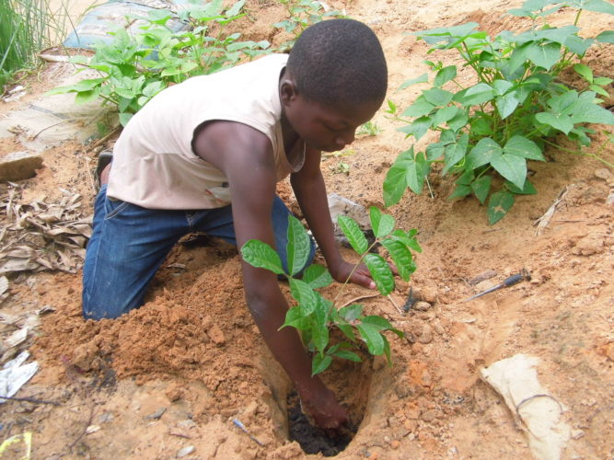
Les 5 axes stratégiques issus de la Vision 2050 de la RDC
Axe stratégique | Objectifs nationaux associés
1. Conservation de la biodiversité | 1, 3, 4, 5, 6, 7, 8
2. Restauration des écosystèmes dégradés | 2, 3, 10, 11
3. Utilisation durable et partage équitable des avantages | 3, 4, 5, 9, 10, 11, 12, 13.1, 13.2, 15, 16, 18–20
4. Valorisation économique et ajout de valeur | 13.2, 14.1, 14.2, 15, 16
5. Gouvernance, capacités et financements durables | 17, 18, 19, 20, 21, 22, 23
https://environews-rdc.net/2019/12/05/environnement-le-ministre-de-lenvironnement-invite-les-congolais-a-planter-des-arbres/

Slide 24
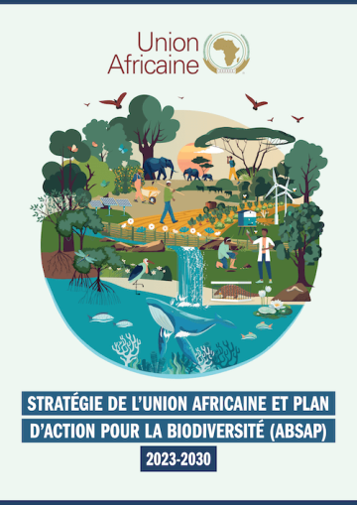
Les 5 piliers stratégiques alignés sur la Stratégie africaine (ABSAP 2023–2030)
Pilier de l’ABSAP | Objectifs de la SPANB alignés
1. Conserver et restaurer les écosystèmes, espèces et diversité génétique | 1 à 8, 10, 11
2. Promouvoir l’utilisation durable de la biodiversité et le partage des avantages | 5, 9 à 13.2, 15, 16
3. Intégrer la biodiversité dans tous les secteurs du développement | 10, 11, 14.1, 14.2, 16
4. Mobiliser les moyens de mise en œuvre | 18, 19, 20, 21
5. Assurer une gouvernance, une participation inclusive et une équité renforcée | 17, 20, 22, 23

Slide 25

3. Actions à partir de 2025
2. Objectifs pour 2030
1. Vision de 2050

Slide 26
Élaboration du Plan d’Action et choix des actions prioritaires
Une méthodologie rigoureuse et inclusive :
Deux approches complémentaires ont guidé l’élaboration des actions :
▶ Alignement avec les indicateurs du Cadre mondial pour la biodiversité (CMBKM)
▶ Recommandations issues d’expériences nationales, régionales et multilatérales
(ex. SPANB 2016–2020, ODD, ABSAP, CDN, PNUE-FEM, RAMSAR, CITES, etc.)
Hiérarchisation des actions :
▶ Actions prioritaires (structurantes, faisables, à impact élevé)
▶ Actions complémentaires (essentielles mais à mise en œuvre progressive, selon opportunités et mandats)
Approche flexible permet la contribution de tous : État, chercheurs, PAP et CL, ONG, femmes, jeunes, secteur privé.

Slide 27
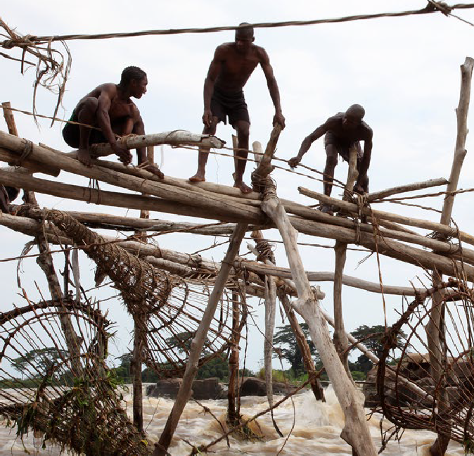
Structure des fiches par objectif
Chaque objectif est décliné avec une structure opérationnelle claire :
▶ Justification stratégique
▶ Actions prioritaires avec indicateurs, responsables et références aux actions complémentaires
▶ Estimations financières indicatives (ajustables selon les coûts et financements disponibles)
▶ Éléments stratégiques : leviers de réussite, conditions d’efficacité
▶ Approche de mise en œuvre : phasage et séquençage
▶ Annexes des listes plus exhaustives des actions
Note importante sur les estimations financières :
Les estimations financières servent de repères pour la planification et le dialogue politique – elles sont non définitives, sujettes à ajustement selon les coûts réels, les opportunités de financement et les regroupements thématiques.
SPANB 2025-2030

Slide 28
En plus des listes – Des encadrés stratégiques pour une mise en œuvre efficace
Les listes d’actions sont accompagnées de contenus essentiels dans des encadrés pour guider la mise en œuvre
Ces encadrés rendent la SPANB immédiatement opérationnelle, ancrée dans la réalité nationale, et orientée vers l’impact concret sur le bien-être des populations
Encadré 3.3 – Décrit le contenu de la Stratégie nationale 30x30, essentielle pour l’extension et la gestion efficace des aires protégées et AMECZ.
Encadré 3.4 – Présente le Couloir Vert Kivu–Kinshasa, avec des éléments concrets pour sa mise en œuvre sur le terrain.
Encadré 3.5 – Souligne l’importance des EIE et sauvegardes environnementales et sociales pour un développement responsable.
Encadré 3.6 – Met en valeur l’approche « Une Seule Santé » , un pilier de la résilience écologique et sanitaire, à travers les liens entre pollution, biodiversité et santé publique
Encadré 3.7 – Fait de l’éducation à la biodiversité un levier de transformation sociale et de changement de mentalités.
Encadré 3.8 – Propose des pistes concrètes pour une mobilisation souveraine des financements pour la biodiversité.
Encadré 3.9 – Trace les voies de modernisation du CHM, pilier numérique de la coordination et du suivi de la SPANB.

Slide 29
Chapitre IV: Mécanismes de mise en œuvre et conditions de succès
Principaux défis pour la mise en œuvre de la SPANB 2025–2030
Cadre politique, juridique et institutionnel
Mise en œuvre décentralisée et locale
Optimisation de la mise en œuvre d’une SPANB aux multiples objectifs et actions
Renforcement des capacités humaines et techniques
Mobilisation des ressources financières
Stratégie de communication et de sensibilisation
Mécanismes de mise en œuvre et de suivi

Slide 30
Section 4.1 – Principaux défis pour la mise en œuvre
Complexité de la SPANB : 25 objectifs, nombreuses actions & indicateurs
Capacités humaines & techniques limitées, infrastructures scientifiques faibles
Contraintes logistiques : enclavement, accès difficile, insécurité
Faible adhésion de certains acteurs : manque d’incitations, priorités divergentes
Coordination institutionnelle insuffisante, pas encore d’organe dédié
Ressources financières inadéquates & instables
NBSAP représente une ambition nationale forte face à ces défis.
Les sections suivantes identifient les mécanismes pour relever ces défis et garantir une mise en œuvre effective.

Slide 31
Section 4.2 – Cadre politique, juridique et institutionnel
Encore beaucoup de lacunes en matière de biodiversité dans le cadre politique, juridique et institutionnel en évolution
Création du Couloir Vert Kivu-Kinshasa = volonté politique pour renforcer la conservation de la biodiversité
Renforcer les textes existants et les rendre effectifs :
Adopter les mesures d’application manquantes
Harmoniser les lois sectorielles
Renforcer le suivi, contrôle & redevabilité
Former les acteurs et juridictions
Mieux intégrer la biodiversité dans les politiques sectorielles :
PNAT, EIE, plans agricoles, forestiers, miniers, etc.
Encourager le secteur privé (incitations, régulation)
Proposer un cadre de coordination intersectorielle :
Fonction assurée par l’organe de pilotage
Déclinaison provinciale et locale
Inclusion des ministères, de la société civile, du secteur privé et des PAP & CL
NBSAP

Slide 32
Section 4.3 – Mise en œuvre décentralisée et locale
[NBSAP = levier indispensable pour transformer la biodiversité en moteur de développement territorial]
Les leçons du passé :
→ Décentralisation prévue mais jamais pleinement appliquée
→ Capacités locales limitées, ressources insuffisantes, coordination faible
→ Pourtant, des exemples réussis existent (CFCL, Virunga, Kahuzi-Biega)
SPANB 2025–2030 recommande:
→ Traduction des objectifs nationaux en cibles territoriales
→ Plans provinciaux et territoriaux biodiversité avec indicateurs & budgets
→ Cellules provinciales de coordination inclusives
Alliances locales & sectorielles :
→ Partenariats multi-acteurs (PAP + CL, autorités, Institutions de recherche, secteur privé, ONG)
→ Incitations pour les initiatives locales durables
→ Intégration de la biodiversité dans l’agriculture, les mines, le tourisme…
Exemple clé : le Couloir Vert Kivu–Kinshasa
→ AMECZ reconnues + gouvernance provinciale + mécanismes financiers locaux

Slide 33
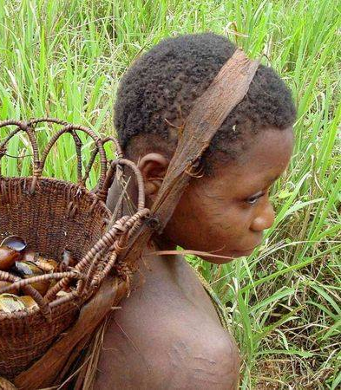
Section 4.4 – Optimisation de la mise en œuvre d’une SPANB aux multiples objectifs et actions
Pourquoi optimiser ?
Prioriser pour éviter dispersion, redondance, lenteur d’exécution
Structurer pour mieux suivre, mieux communiquer et mieux financer
Approches proposées :
Mise en œuvre progressive (2025–2027 puis 2028–2030)
Regroupement thématique en 5 axes stratégiques
Suivi adaptatif et évaluation continue : rapports annuels, ajustements en temps réel
Identification d’objectifs structurants : planification (Obj. 1), aires protégées (Obj. 3), intégration politique (Obj. 14.1), financement (Obj. 19), etc.
Critères de priorisation :
Urgence écologique
Impact socioéconomique
Potentiel de financement
Résultats rapides sans compromettre la vision 2050
Comment gérer 25 objectifs, des centaines d’actions, des moyens limités!
https://www.facebook.com/beafrikatimo/photos/a.469265103222254/583213888494041/

Slide 34
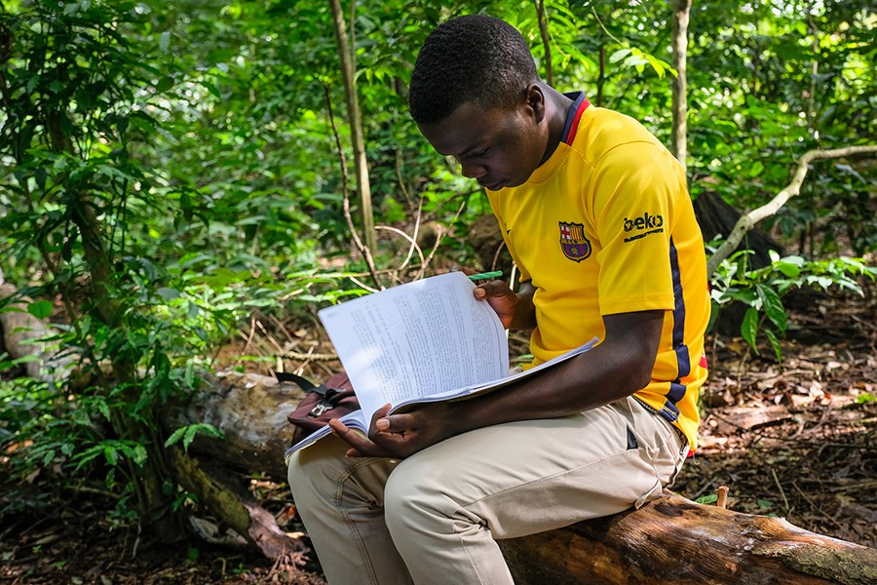
Section 4.4 (suite) – Exemples concrets de priorisation et structuration (Encadré 4.1)
Initiatives écologiquement critiques, socialement utiles, financièrement attractives et politiquement mobilisatrices
Forêts du Bassin du Congo
Priorité mondiale pour le climat, essentielle pour les moyens d’existence
Couloir Vert Kivu–Kinshasa
Aire communautaire pilote et multisectorielle
Suivi écologique territorialisé
Ancrage dans les universités, chercheurs, communautés
Création de valeur ajoutée locale
Filières durables : PFNL, écotourisme, agriculture biologique, bioprospection
Mécanismes financiers innovants
Fonds environnemental, crédits biodiversité, guichets provinciaux
Le succès aura des effets d’entraînement pour l’ensemble de la SPANB
https://www2.cifor.org/corporate-news/formation-dune-nouvelle-generation-de-chercheurs-congolais-dans-le-domaine-des-forets/

Slide 35
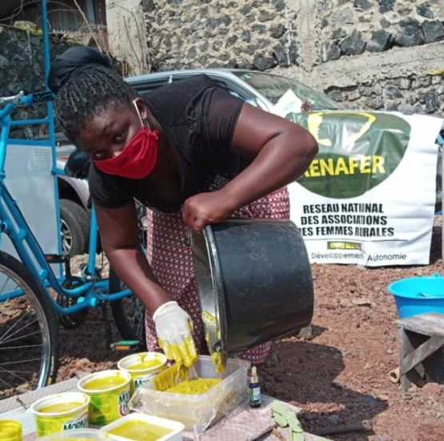
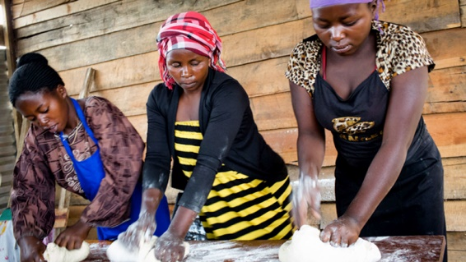
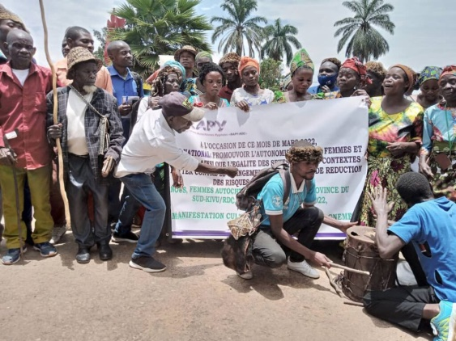
Section 4.5 – Renforcement des capacités humaines et techniques: pilier pour réussir la SPANB
Leçons du passé
Capacité insuffisante = mise en œuvre limitée
Nécessité d’actions concrètes, ciblées, suivies dans le temps
Une vision transformatrice
Développer les compétences techniques
Transformer les mentalités (culture de responsabilité partagée)
Assurer l’inclusion des PAP et CL, femmes, jeunes, secteurs privés
Axes d’action :
Formation des communautés sur leurs droits, gouvernance et pratiques durables
Soutien aux initiatives locales durables (écotourisme, PFNL, agroécologie)
Protection des savoirs traditionnels et consentement libre, informé et préalable (CLIP)
Renforcement des infrastructures : CHM, laboratoires, stations de suivi, partenariats scientifiques
Intégration des savoirs traditionnels dans la recherche et la formation
https://drcongo.un.org/fr/49218-400-femmes-apprennent-%C3%A0-faire-du-savon-avec-unermation-en-ligne
https://www.banquemondiale.org/fr/news/feature/2017/01/10/what-does-it-mean-to-be-a-woman-entrepreneur-in-the-democratic-republic-of-congo
https://environews-rdc.net/2022/03/09/foret-les-peuples-autochtones-pygmees-du-sud-kivu-sinsurgent-contre-les-ong-des-bantoues/

Slide 36
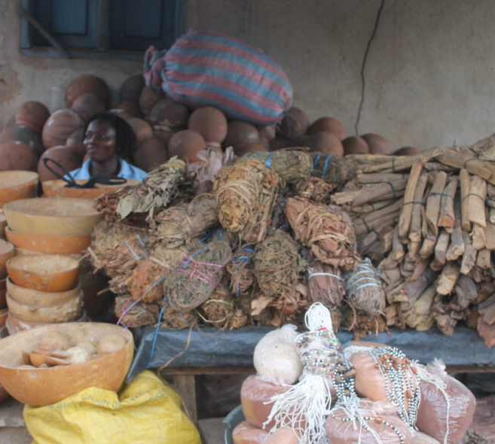
Section 4.5 (suite)–Priorités pour renforcer les capacités (Encadré 4.2 )
Six priorités structurantes pour la période 2025–2030
Formations certifiantes et continues
  Pour les agents publics, chercheurs, gestionnaires,
  communautés et secteur privé
2. Pôles régionaux de formation et expertise
  Centres spécialisés ancrés dans les réalités locales
3. Outils numériques et plateformes collaboratives
  Pour le partage des savoirs et la veille scientifique
4. Intégration des savoirs traditionnels
  Dans les formations, avec respect du CLIP
5. Système national de suivi des capacités
  Indicateurs, évaluations régulières, rapports CDB
6. Participation accrue des PAP, femmes et jeunes
À la formation, à la gouvernance et à la recherche
Savoirs traditionnels
https://environews-rdc.net/2022/01/31/sante-vers-la-mise-en-place-dun-comite-pour-la-valorisation-de-la-medecine-traditionnelle-en-rdc/

Slide 37

Section 4.6 – Mobilisation des ressources financières:
Défi majeur pour rendre la SPANB opérationnelle
Coût estimé des actions prioritaires : 379,5 millions USD
Mobiliser, structurer, diversifier les financements :
Renforcer les ressources nationales
➤ Intégration de la biodiversité dans les budgets sectoriels
➤ Mise en place d’un budget pluriannuel aligné aux cycles nationaux
Optimiser les financements internationaux
➤ FEM, Fonds vert climat, GIZ, AFD, Coopération belge, etc.
➤ Financement basé sur les résultats (carbone, conservation)
Activer de nouveaux leviers
✔ Taxes environnementales, paiements pour services écosystémiques
✔ Contributions du secteur privé et des communautés
✔ Mécanismes innovants (crédits biodiversité, crédits carbone, dettes contre nature)
Vers un Fonds national pour la biodiversité ?
Oui, en s’appuyant sur les leçons du FOCON et modèles africains réussis
BIOFIN

Slide 38

Section 4.7 – Stratégie de communication et de sensibilisation
Objectifs de la communication :
Sensibiliser tous les acteurs aux enjeux et objectifs de la SPANB
Favoriser l’appropriation locale et sectorielle
Mobiliser un large soutien à la conservation
Axes stratégiques :
Campagnes ciblées : décideurs, PAP et CL, secteur privé, jeunes
Éducation environnementale dans les écoles et universités
Médias & numérique : messages adaptés, BioSE, CHM, témoignages
Indicateurs comme leviers de communication et de motivation
Réseau de journalistes & influenceurs environnementaux
Approche structurée, inclusive et continue
Une communication motivante, en langues nationales et locales
Des contenus concrets, interactifs, visibles et mobilisateurs
https://www.istockphoto.com/fr/vectoriel/couples-africains-de-musiciens-mois-de-lhistoire-des-noirs-illustration-gm1356462976-430628877
Sensibilisation possible:
Une chanson sur la valeur de la biodiversité par des musiciens congolais!

Slide 39
Section 4.8 – Mécanismes de mise en œuvre et de suivi
Mécanismes de mise en œuvre et de suivi
Un organe de pilotage et de coordination dédié à la mise en œuvre et au suivi
Un Centre d’Échange d’Informations (CHM) efficace
Collecte des données et mise en place des outils de suivi

Slide 40
Section 4.8 – Organe de pilotage et de coordination dédié à la mise en œuvre de la SPANB
Manque d’organe dédié, structuré et opérationnel dans le passé
SPANB 2025-2030 propose un organe permanent avec mandat clair, ressources adéquates et ancrage politique fort.
Deux fonctions clés cfr. Facilitateur recruté par PNUE | Coordination technique et opérationnelle : synergies, appui aux projets, gestion de données. Pilotage stratégique : orientations, priorisation, plaidoyer
Options institutionnelles explorées | Renforcement de la DDD du MEDD Comité rattaché à la Primature / Min. Plan Rôle pour l’ICCN Formalisation de la Task Force Création d’un nouvel organe Approche hybride combinée

Slide 41

Fonctions détaillées de l’organe de pilotage et de coordination (Annexe 4.2)
1. Pilotage stratégique et gouvernance
2. Coordination et facilitation opérationnelle
3. Suivi-évaluation et rapportage
Mobilisation des ressources et appui technique
Sensibilisation, formation et renforcement des capacités
Quelques actions critiques
Proposer des priorités et projets structurants
Animer les mécanismes de concertation nationaux et décentralisés.
Faciliter les synergies entre projets et partenaires
Identifier les sources de financement
Accompagner les acteurs dans le développement de projets
Appuyer la collecte des données sur les indicateurs
Contribuer aux rapports SPANB et CDB
NB: Le rôle du Facilitateur recruté par le PNUE pour accompagner MEDD dans la mise en œuvre de la SPANB

Slide 42
Section 4.8 (suite) – Suivi, données et CHM
Suivi et données
Lacunes critiques sur les données de référence
Besoin urgent de :
    Créer une base nationale (CHM) avec standards partagés
    Former les agents, fournir outils (SIG, GPS, apps)
    Impliquer chercheurs, PAP et CL et OSC dans la collecte
    Financer une équipe dédiée à la collecte et au suivi
CHM – Centre d’Échange d’Informations
Plateforme nationale officielle de la CDB
Rôle : centraliser, valoriser, diffuser les données
Actions clés :
    Réorganiser le site, structurer l’info, interopérabilité
    Créer un tableau de bord interactif
    Engager les parties prenantes (chercheurs, ministères, médias)
    Former une équipe permanente CHM
    Intégrer le CHM dans le budget national et projets

Slide 43
Résumé à l’intention des décideurs

Slide 44


Résumé à l’intention des décideurs
      Pas un simple condensé ou de simples extraits du document principal
      Fournir une vision claire, structurée et stratégique de l’ensemble de la SPANB
      Mettre en lumière ce qui interpelle directement les décideurs
      Exprimer les textes techniques en langage clair, accessible et orienté vers la décision
C’est qui un décideur?
« Toute personne qui détient un pouvoir d’orientation, d’allocation de ressources, d’adoption de normes ou de mise en œuvre d’actions ayant un impact sur la biodiversité ».
Nous sommes tous des décideurs, à des niveaux différents

Slide 45
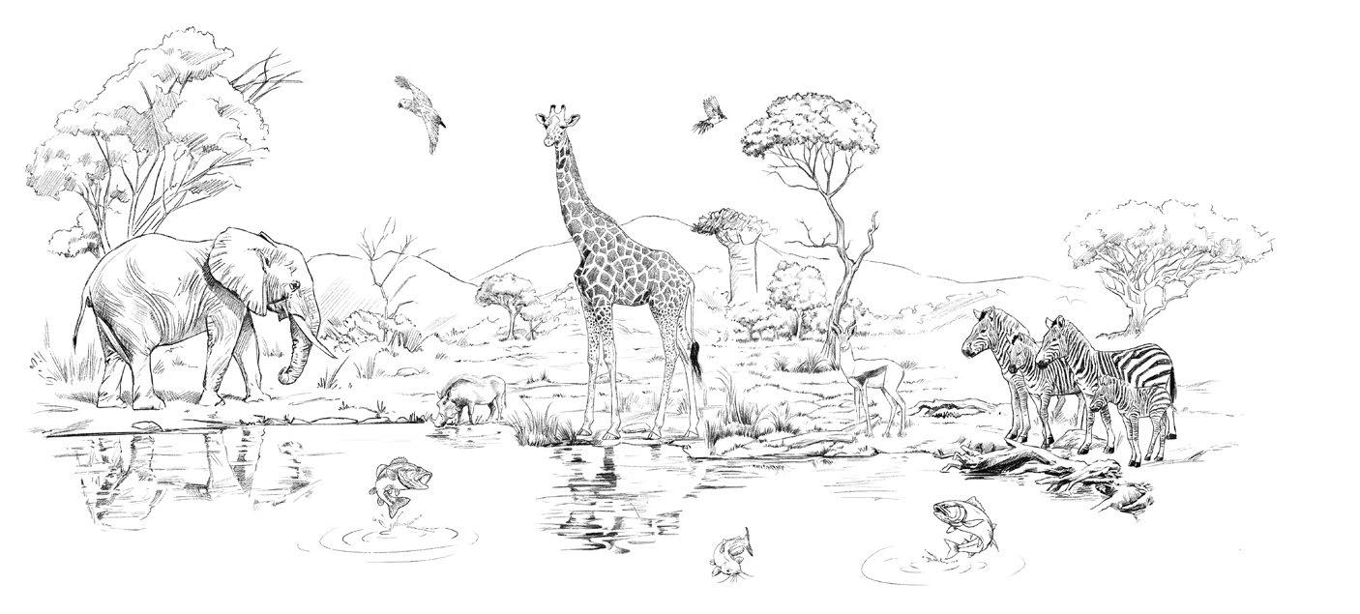
Contenu du Résumé à l’intention des décideurs
RDC est très riche en biodiversité
Quel est le problème?
Introduction
La SPANB est vitale pour la RDC et la planète
Vision et objectifs
Alignés sur le Cadre Mondial de la biodiversité Kunming-Montréal
De la vision à l’action
Leviers pour transformer vision et objectifs en actions concrètes
Que faire?
Comment réussir?
SPANB 2025-2030/Dessin de Reddy Ngoma

Slide 46
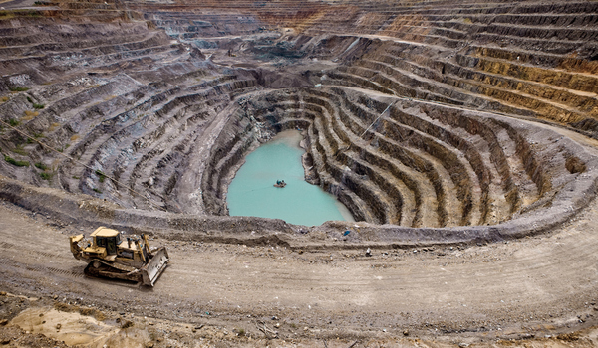
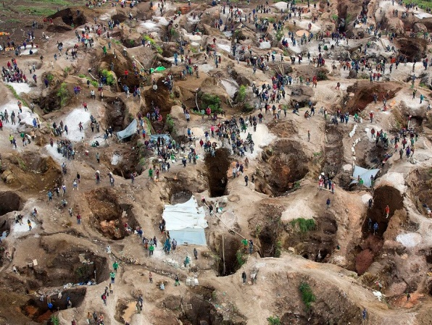
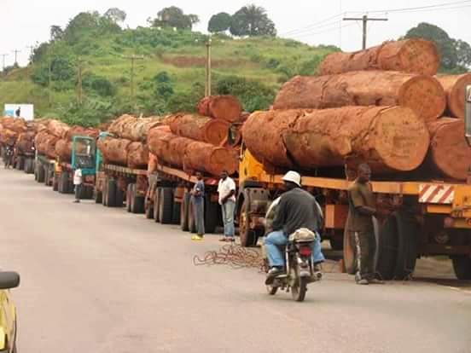
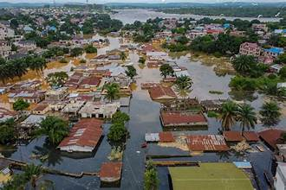
INTRODUCTION
Une biodiversité exceptionnellement riche = capital naturel, pilier de la vie, du bien-être et de l’économie en RDC et santé de la planète
Pourquoi? Multiples services écosystémiques essentiels: nourriture, médicaments/santé, énergie, bois de construction, purification de l’eau et de l’air, fertilité des sols, résilience climatique, spiritualité etc.
Mais ce capital naturel est gravement menacé à travers: mauvaise gestion (par ex. absence d’évaluation d’impact environnemental, surexploitation, pollution, espèces exotiques envahissantes, changement climatique, conflits armés et entre communautés)
Nous sommes directement ou indirectement responsables du déclin de la biodiversité
La mise en œuvre des SPANB précédentes n’a pas atteint les objectifs
https://afrimag.net/rdc-gecamines-ameliore-la-quantite-et-la-qualite-de-son-cuivre/
https://www.igfmining.org/fr/digging-out-of-conflict-can-artisanal-mining-support-peacebuilding/
Bois a l’exportation en RDC: https://lemaximum.cd/2019/08/23/a-la-une/filiere-bois-deux-poids-deux-mesures-des-ong-dorent-la-pilule-du-congo-brazza/
www.unicef.org

Slide 47
Il faut une nouvelle Stratégie et Plan d’Action pour la Biodiversité.
Et pourquoi maintenant, après trois tentatives peu concluantes?
La perte de la biodiversité et des services qu’elle fournit se poursuit
Si rien n’est fait, certaines pertes seront irréversibles, avec des conséquences graves pour les générations présentes et futures
Bien plus, plusieurs menaces/pressions se sont accentuées
La communauté internationale s’est fixée de nouveaux objectifs ambitieux pour 2030: le cadre mondial de la biodiversité de Kunming-Montréal
Nous bénéficions des leçons des plans précédents, des avancées scientifiques et de plusieurs opportunités de financement

Slide 48
Contenu du Résumé à l’intention des décideurs (suite)
RDC est très riche en biodiversité
Quel est le problème?
Introduction
La SPANB est vitale pour la RDC et la planète
Vision et objectifs
Alignés sur le Cadre Mondial de la biodiversité Kunming-Montréal
De la vision à l’action
Leviers pour transformer vision et objectifs en actions concrètes
Que faire?
Comment réussir?

Slide 49

La nouvelle SPANB doit:
Vision => 5 Axes stratégiques regroupant les objectifs
Avoir une vision renouvelée en ligne avec le CMBKM pour 2050:
Une biodiversité congolaise
«(1) valorisée, (2) conservée, (3) restaurée, et (4) utilisée et (5) gérée de manière durable,
pour le bien-être des populations, tout en soutenant la santé de la planète »
= Une vision ancrée dans les réalités congolaises, notamment besoins de restauration, avec une portée planétaire
Arrêter/réduire significativement les pertes de la biodiversité et services écosystémiques (BSE), notamment par restauration
Gérer les pressions/menaces (directes/indirectes et endogènes et exogènes) sur BSE
NB: Notre riche biodiversité = notre capital naturel, pilier de la souveraineté économique et écologique
Pertes et menaces => Cadre
des actions
Notes:
NB: Vision de SPANB 2016-2020: « D’ici à 2035, la biodiversité est gérée de façon durable par son intégration dans tous les secteurs nationaux pertinents, participe à l’essor du pays et tous les Congolais sont conscients de sa valeur et de sa contribution pour leur bien- être »

Slide 50



Axes et objectifs de la SPANB 2025-2030
RDC = Pays-solution
face aux crises écologiques (biodiversité et climat)
Les 23 objectifs du CMBKM sont pertinents
Notre analyse a révélé
  des pressions/menaces/risques peu ou pas considérés
  dans le CMBKM: sècheresses, inondations, incendies/feux de
  brousse, ravageurs, zoonoses, conflits armés
  => Objectif pour la gestion intégrée des risques liés à ces pressions spécifiques
  Des pertes post-récoltes et de revenus
  Objectif pour valorisation économique de la biodiversité à travers le développement de filières locales durables (valeur ajoutée) au bénéfice des communautés
Total de 25 objectifs nationaux dans la SPANB 2025-2030 regroupés en 5 axes stratégiques issus de la vision: (i) conservation, (ii) restauration,(iii) utilisation durable, (iv) valorisation économique, et (v) gouvernance

Slide 51
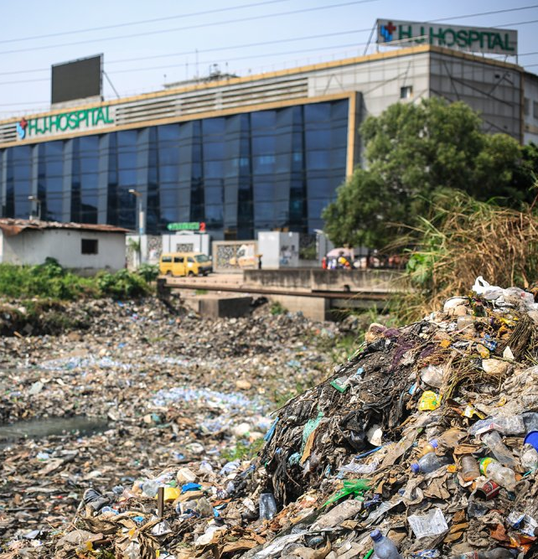
Les pressions majeures sur la biodiversité congolaise
Pressions internes (dont NOUS sommes directement responsables, donc NOUS pouvons contrôler):
    Directes: déforestation, agriculture non planifiée, exploitation illégale, pollution,
    Indirectes/sous-jacentes: ressources financières, techniques, humaines, institutionnelles limitées, conflits , perte des savoirs
Pressions externes : conflits armés, accaparement des terres, changement climatique, marchés mondiaux
Donc, des réponses différenciées, multi-acteurs, nationales et internationales nécessaires
https://www.agora-francophone.org/rd-congo-kinshasa-la-pollution-des-dechets-plastiques-etouffe-la-ville

Slide 52
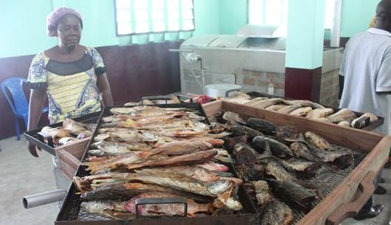

Manque à gagner, perte de richesse et d’emplois
1. Pertes post-récolte
  Conditions d’hygiène précaires et accès limité à l’eau potable.
  Faible capacité de conservation et de transformation pour prolonger la durée de vie des produits (routes et transports limités, industrie de conservation presqu’inexistante, réfrigération rare, dépendance au bois-énergie pour le séchage et le fumage).
2. Exporter à bas prix, importer à prix fort
  Produits exportés sans valeur ajoutée (feuilles médicinales, cacao, café, bois brut), souvent à des prix dérisoires.
  Les mêmes produits reviennent transformés, beaucoup plus chers.
3. Écotourisme sous-exploité
    Espèces, paysages et cultures uniques, mais peu valorisés.
    Manque d’infrastructures, d’investissements et d’offres attractives pour les visiteurs.
https://www.fao.org/africa/news-stories/news-detail/Reducing-post-harvest-losses-A-challenge-for-fisheries-in-DR-Congo/fr
Bois a l’exportation en RDC: https://lemaximum.cd/2019/08/23/a-la-une/filiere-bois-deux-poids-deux-mesures-des-ong-dorent-la-pilule-du-congo-brazza/

Slide 53
Contenu du Résumé à l’intention des décideurs (suite)
RDC est très riche en biodiversité
Quel est le problème?
Introduction
La SPANB est vitale pour la RDC et la planète
Vision et objectifs
Alignés sur le Cadre Mondial de la biodiversité Kunming-Montréal
De la vision à l’action
Leviers pour transformer vision et objectifs en actions concrètes
Que faire?
Comment réussir?

Slide 54
De la vision + objectifs aux actions
Actions à partir de 2025
Vision de 2050
25 objectifs pour 2030 regroupés en 5 axes stratégiques

Slide 55
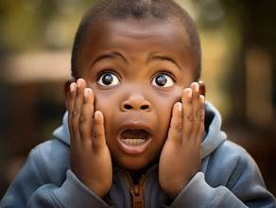
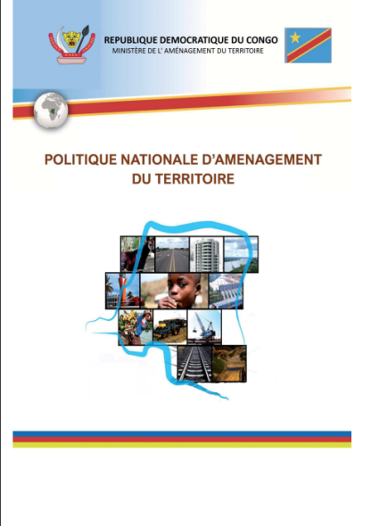
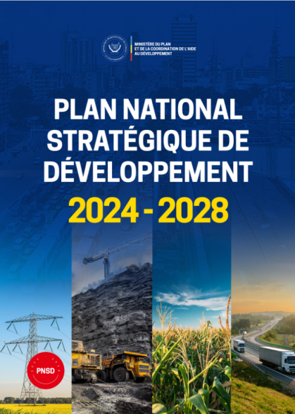

Près de 500 actions identifiées pour atteindre les 25 objectifs nationaux
500!
C’est beaucoup!
Ces actions sont puisées ou inspirées des stratégies, plans et programmes nationaux en cours, ainsi que des engagements internationaux et continentaux, notamment :
Plan national stratégique de développement (PNSD) 2024–2028
Engagements climatiques, la neutralité en matière de dégradation des terres (LDN)
Autres accords environnementaux multilatéraux (MEA)
Agenda 2063 de l’Union africaine et son 2e plan de mise en oeuvre
Stratégie de l’Union africaine et plan d’action pour la biodiversité (ABSAP) 2023–2030
fr.freepik.com

Slide 56
209 actions prioritaires pour atteindre les 25 objectifs en tenant compte des leçons tirés des plans précédents, des avancées scientifiques et du contexte national actuel
Chaque action liée à un ou plusieurs objectifs nationaux, avec :
    Justification claire
    Indicateurs de suivi
    Principaux acteurs et partenaires désignés: portage multisectoriel (ministères, provinces, PAP + CL, femmes, jeunes, société civile, secteur privé, partenaires techniques et financiers)
    Budget estimatif
Plan d’action comprenant phasage sur 2 périodes :
    2025–2027 : mise en place et renforcement des capacités
    2028–2030 : mise en œuvre à grande échelle
Leviers de réussite = Éléments stratégiques pour la mise en œuvre

Slide 57

7 leviers de réussite
Clés de mise en œuvre de la SPANB 2025–2030
    Financements diversifiés et durables, incluant des mécanismes innovants
    Transformation des mentalités : la biodiversité comme levier de développement
    Communication stratégique et valorisation économique de la biodiversité
    Production, gestion et diffusion des données via les universités et le CHM
    Mobilisation à tous les niveaux (ministres, gouverneurs, territoires; femmes, secteur privé, monde de la recherche etc.)
    Pilotage national structuré et coordination intersectorielle renforcée
    Implication effective des PAP + CL et leurs savoirs, avec reconnaissance de leurs droits et savoirs

Slide 58
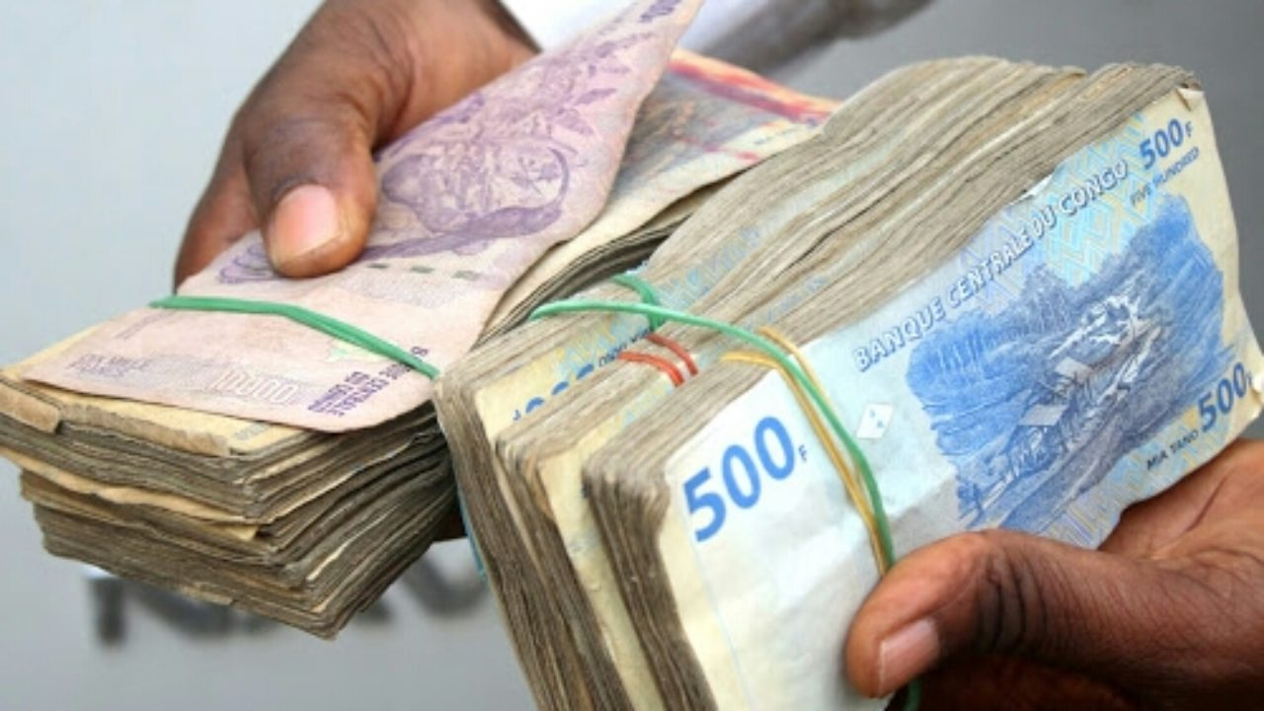
1. Financements durables
Assurer la mise en œuvre par un financement à la hauteur des enjeux
  Ressources publiques internes : budgets ministériels, taxes écologiques, financements provinciaux
  Financements internationaux : FEM, Bezos Earth Fund, FVC, CAFI, KfW, etc.
  Mécanismes innovants :
      Crédits biodiversité
      Fonds fiduciaires nationaux ou mixtes
      Paiements pour services écosystémiques (PSE)
https://zoom-eco.net/a-la-une/rdc-le-franc-congolais-sest-apprecie-de-23-face-au-dollar-a-fin-mai-2020-raisons/

Slide 59

2.Transformation des mentalités
Faire évoluer les perceptions pour changer les comportements
  Reconnaître la biodiversité comme un capital stratégique, non un obstacle ou perte de temps
  Mener des campagnes ciblées : jeunes, parlementaires, leaders religieux et coutumiers, influenceurs
  Intégrer la biodiversité dans les curricula scolaires et universitaires
  Promouvoir de nouveaux récits de fierté et d’avenir autour de la nature
https://www.alamyimages.fr/drapeau-national-de-la-republique-democratique-du-congo-en-forme-de-coeur-et-l-inscription-j-aime-le-congo-illustration-vectorielle-image342906072.html

Slide 60
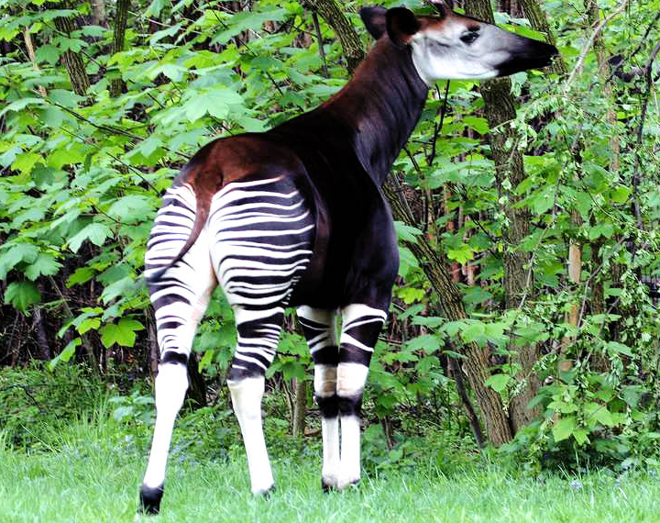
3. Communication et valorisation des bénéfices
Faire de la biodiversité une fierté nationale et un moteur économique
  Promouvoir l’écotourisme, les produits biologiques, les filières durables
  Utiliser les médias, les foires, les réseaux sociaux, les programmes éducatifs
  Mettre en lumière les réussites locales pour inspirer les décideurs, les jeunes, les communautés
https://naturelcd.net/2022/12/20/rdc-parc-de-maikoplaidoyer-pour-la-creation-dun-couloir-ecologique-avec-la-reserve-de-faune-a-okapi-pour-lutter-contre-le-braconnage/

Slide 61
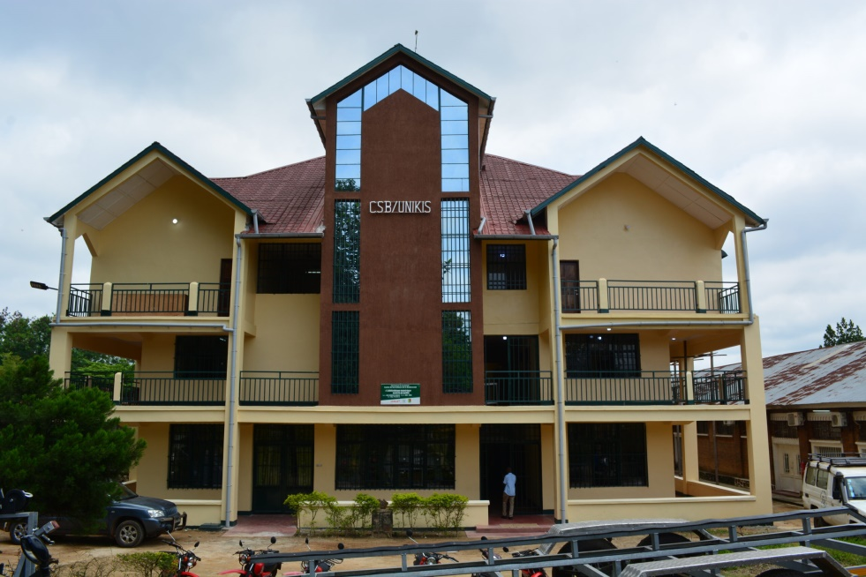
4. Production et gestion des données
Une stratégie fondée sur la connaissance et l’accès à l’information
  Renforcer les capacités nationales et provinciales de collecte, d’analyse et de diffusion des données
  Soutenir la recherche nationale : universités, CRSN, INERA,
  institutions spécialisées
  Développer des bases de données ouvertes, accessibles
  via le Centre d’échange d’informations (CHM)
https://centresurveillancebiodiversite.org/galerie/

Slide 62

5. Mobilisation politique à tous les niveaux
Un leadership politique fort, au cœur de la réussite
  Intégrer la biodiversité dans les priorités nationales et provinciales
  Renforcer le rôle transversal des ministères : Environnement, Plan, Intérieur, Développement rural, Finances, Santé, Défense, etc.
  Sensibiliser et impliquer : Gouverneurs, Assemblées provinciales, Cours des comptes, Inspection générale des finances

Slide 63
6. Organe de pilotage dédié et Gouvernance renforcée
Des structures solides pour une mise en œuvre efficace
  Organe de pilotage dédié, avec un Secrétariat technique opérationnel
  Mécanismes de coordination entre ministères, provinces, PAP et CL, secteurs, société civile et partenaires
  Suivi-évaluation régulier, avec rapports publics, indicateurs communs, et outils numériques accessibles via le CHM

Slide 64
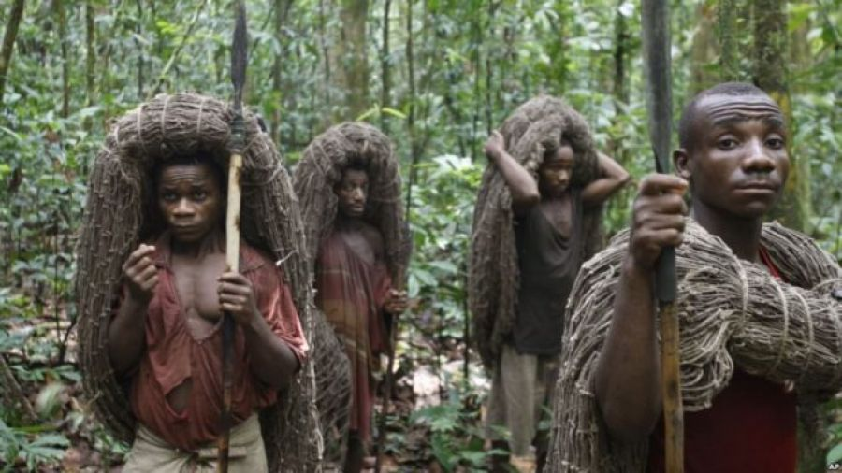
7. Participation des Peuples autochtones pygmées et des communautés locales avec reconnaissance de leurs droits et savoirs
Placer les communautés (hommes et femmes) au cœur de la stratégie
  Appuyer les comités de gestion locaux et les plateformes communautaires
  Reconnaître les droits fonciers et les savoirs traditionnels des Peuples Autochtones pygmées et des Communautés Locales (PAP + CL)
  Mettre en place des projets de conservation équitables, avec partage juste des bénéfices
https://therapie-anankea.com/les-pygmees-les-vrais-inventeurs-du-bwiti/

Slide 65
Initiatives concrètes et phares à venir
Des projets emblématiques en cours de lancement ou d’expansion
  Stratégie 30x30 : extension du réseau d’aires protégées et reconnaissance des AMECZ
  Couloir vert Kivu–Kinshasa : une approche de conservation connectée et communautaire
  Programme national de restauration écologique : 8 millions d’hectares à restaurer d’ici 2030
  Système national de suivi connecté au CHM : indicateurs en temps réel, transparence et redevabilité

Slide 66
Aujourd’hui, la RDC peut choisir de passer à l’action.
Faire de notre riche biodiversité, notre capital naturel, un levier sûr pour le bien-être de tous les Congolais, pour le développement économique du pays, en contribuant a la santé de la Planète.
RDC = pays - solution
Les 10 pays africains ayant soumis leur SPANB à ce jour du 28 juillet 2025
TUNISIA
Africa
MOROCCO
ALGERIA
LIBYA
WESTERN
EGYPT
SAHARA
MAURITANIA
MALI
NIGER
SUDAN
ERITREA
SENEGAL
CHAD
THE
BURKINA
DJIBOUTI
GAMBIA
GUINEA
GUINEA
BISSAU
COTE
BENIN
NIGERIA
SOUTH
SIERRA
DTVOIRE
GHANA
TOGO
CENTRAL
SUDAN
LEONE
AFRICAN
ETHIOPIA
LIBERIA
CAMEROON
REPUBLIC
UGANDA
SOMALIA
EQUATORIAL
REP OF
KENYA
GUINEA
THE
DEMOCRATIC
GABON
CONGO
REPUBLIC
OF THE CONGO
RWANDA
(ZAIRE)
BURUDI
ANGOLA
TANZANIA
Zanzibar
ANGOLA
MALAWI
ZAMBIA
ZIMBABWE
MOZAMBIQUE
MADAGASCAR
NAMIBIA
BOTSWANA
SWAZILAND
LESOTHO
SOUTH
AFRICA

Slide 67
Conclusion : Valider pour déployer
Pourquoi valider aujourd’hui ?
  La SPANB est prête : alignée, inclusive, fondée sur des consultations, des données et une vision claire
  Elle transforme notre rapport à la nature, pour un développement durable et souverain
  Elle ne réussira que si elle est appropriée, financée, intégrée, et suivie
  Cette validation technique est une étape essentielle pour déclencher l’adoption politique et la mise en œuvre
Il est temps de passer à l’action:
5 ans seulement!

Slide 68
Merci

